Slide 1
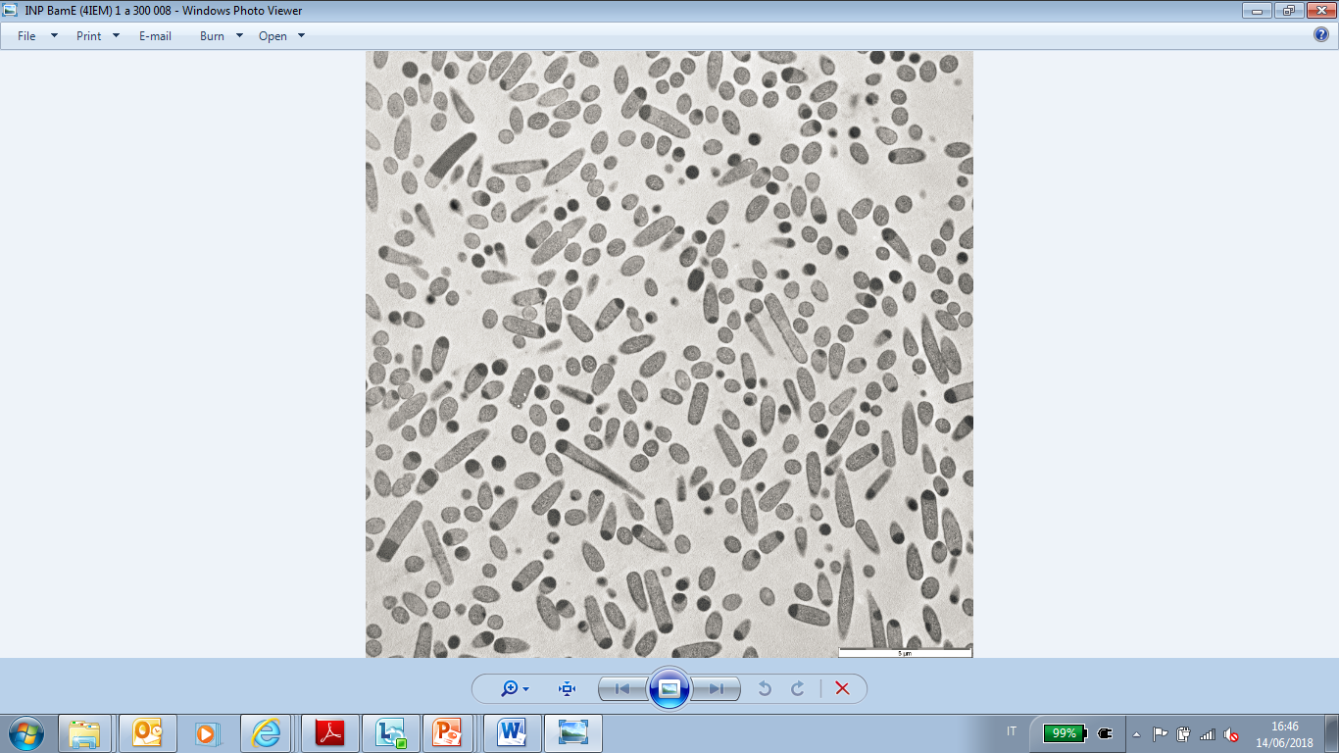
InaK-NC Nm BamE (18 °C)

